Slide 1
ССЫЛКА: http://www.нртр.рф/2016/02/10/все-лучшее-детям/
Наши детки участвовали на открытии сада «Золотой ключик»

Slide 2
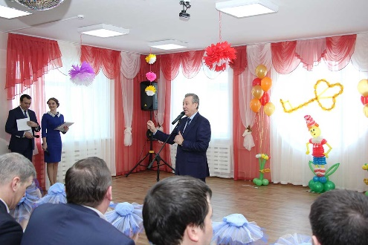
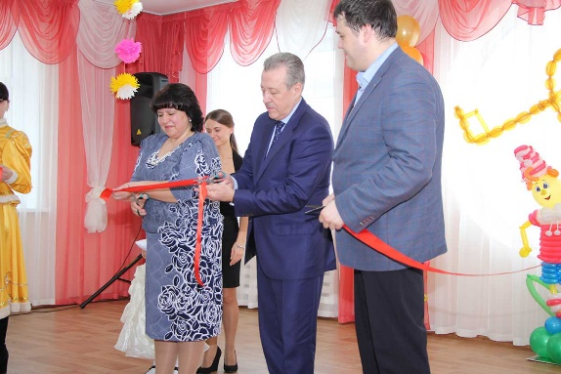
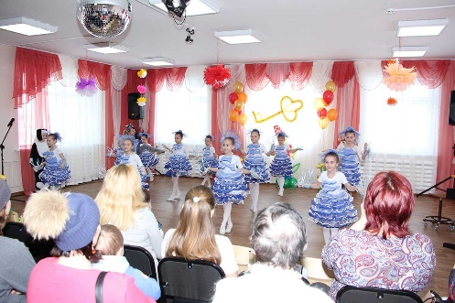
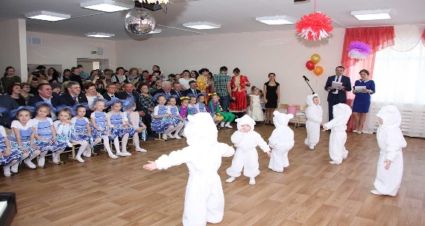
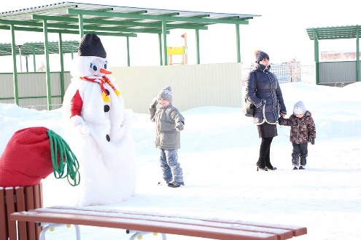
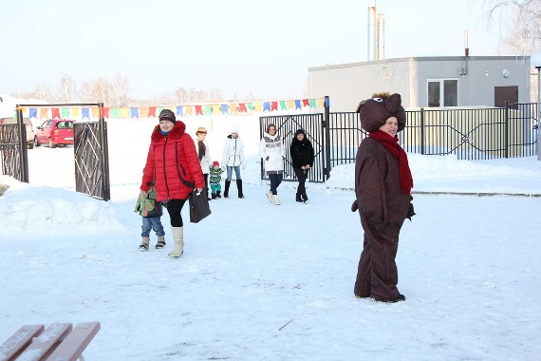
Наши детки участвовали на открытии сада «Золотой ключик»

